Slide 1
ROC7 NW4 NE0
（修復済みROC）
藤木

Slide 2
デバッグ方法
INTTシリコンモジュール＋マイクロ同軸ケーブル
データが取れないポートは10回程度測定
毎回コネクタはつけなおし、清掃

Slide 3
デバッグ結果

Slide 4
目次
NE0
NW4
ROC7
DF18 Before After

Slide 5
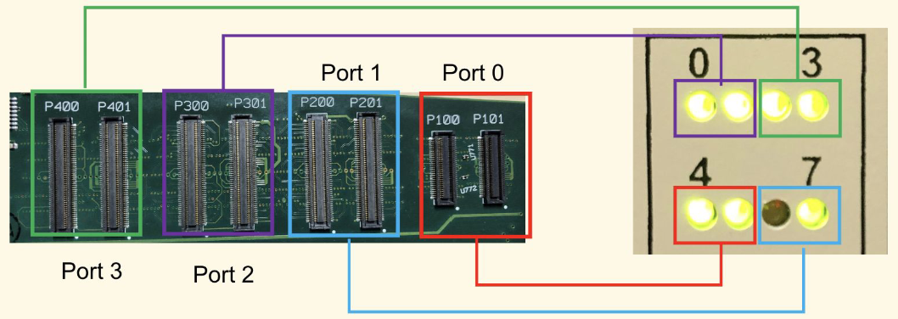
NE0
Fiber Latch問題
FEM Front Panel LED 1, 6番不点灯

Slide 6
目次
NE0
NW4
ROC7
DF18 Before After

Slide 7
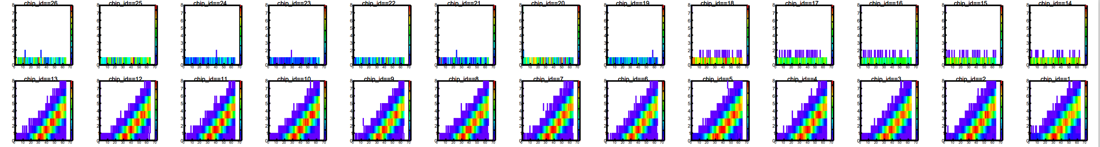
NW4 B1ポート
片サイド（Chip14-26） データ来ない

Slide 8
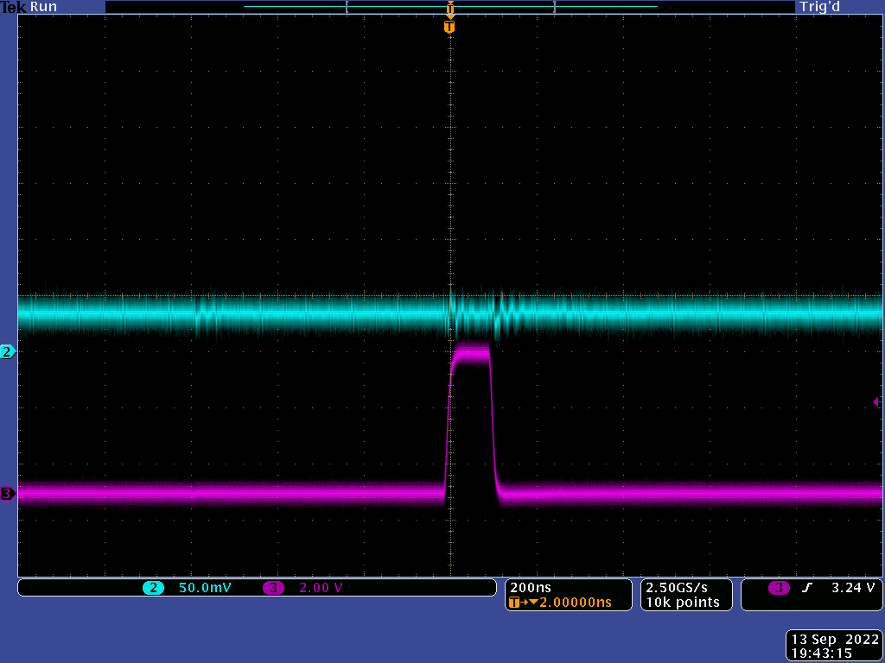
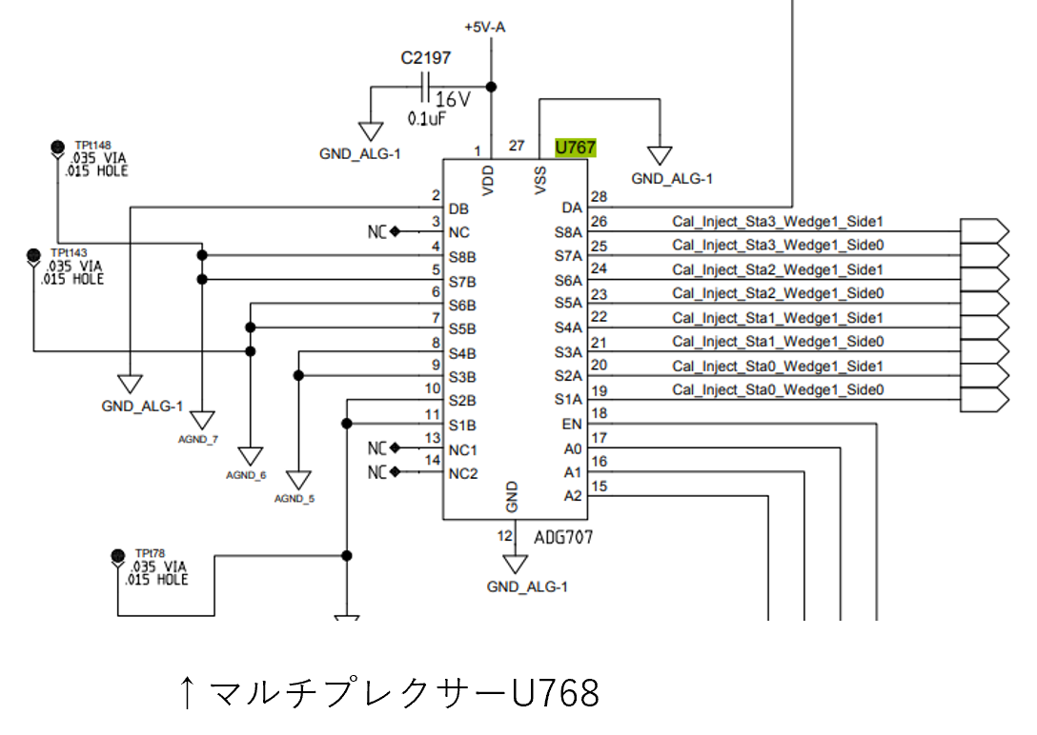
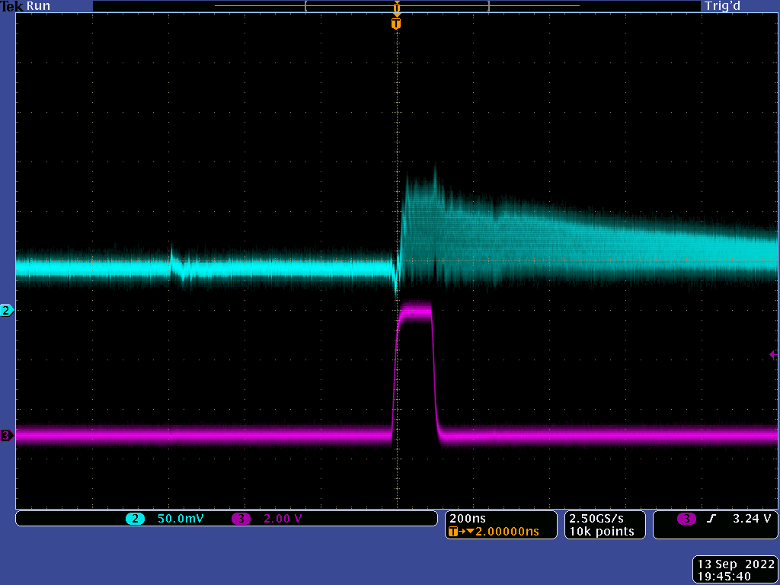
キャリブレーションパルス
トリガー信号
B1ポートサイド１
マルチプレクサーU767
キャリブレーションパルス
・キャリブ中にオシロのプローブをマルチプレクサーの出力にあてた。
・B1ポートのサイド１にキャリブレーションパルスがきていないことが分かる。
・マルチプレクサーU767を交換すれば復活する見込みがある。
トリガー信号
B1ポートサイド０

Slide 9
NW4 D1ポート
Fiber Latch問題
FEM Front Panel LED 6番不点灯

Slide 10
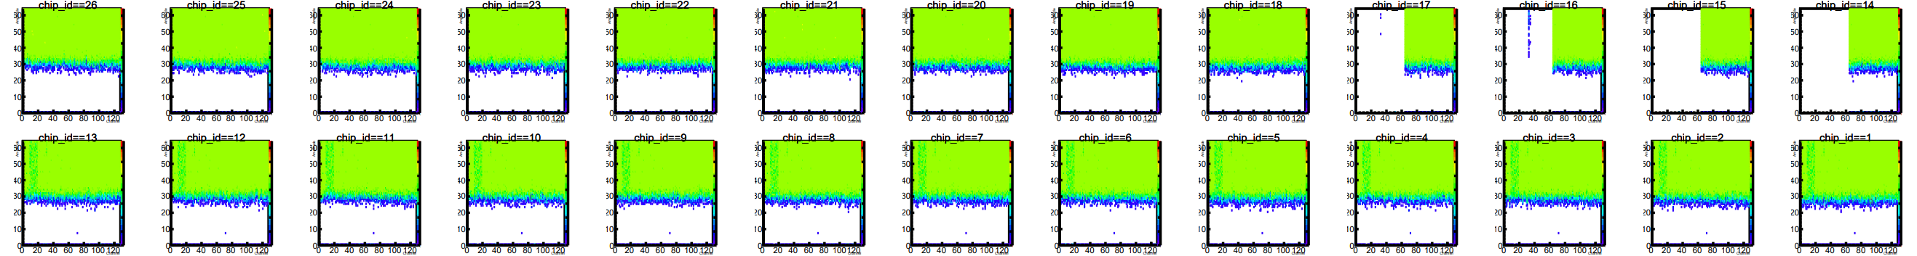
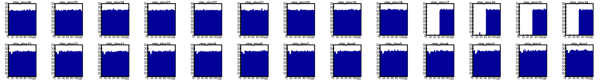
NW4 D3ポート
Chip(14-17)欠け問題 チャンネル 0-63

Slide 11
目次
NE0
NW4
ROC7
DF18 Before After

Slide 12
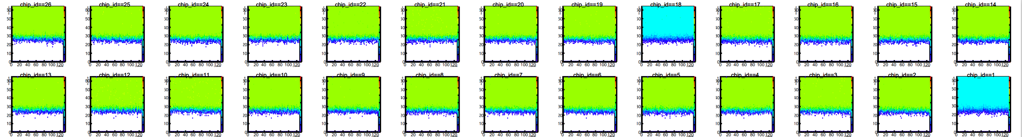
ROC7 B2ポート
Chip1, 18 Half Entry

Slide 13
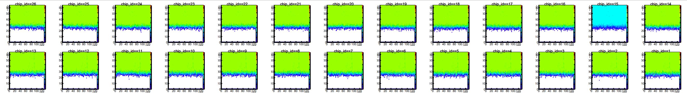
ROC7 C1ポート
Chip15 Half Entry

Slide 14
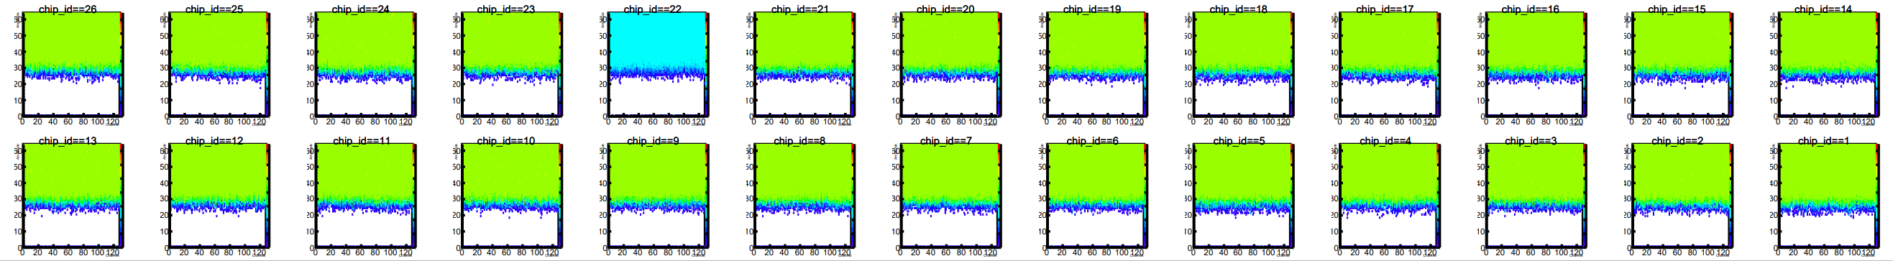
ROC7 D2ポート
Chip22 Half Entry

Slide 15
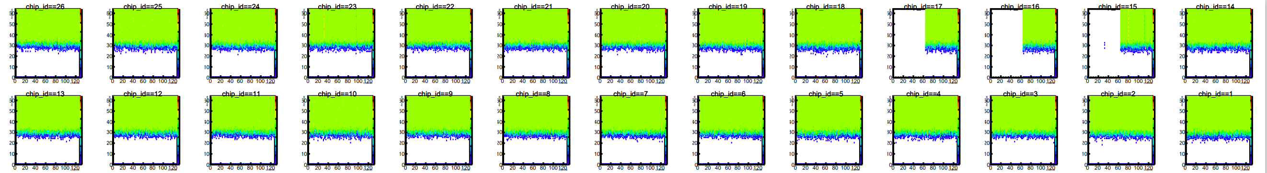
ROC7 D3ポート
Chip(15-17)欠け問題 チャンネル0-63

Slide 16
目次
NE0
NW4
ROC7
DF18 Before After

Slide 17
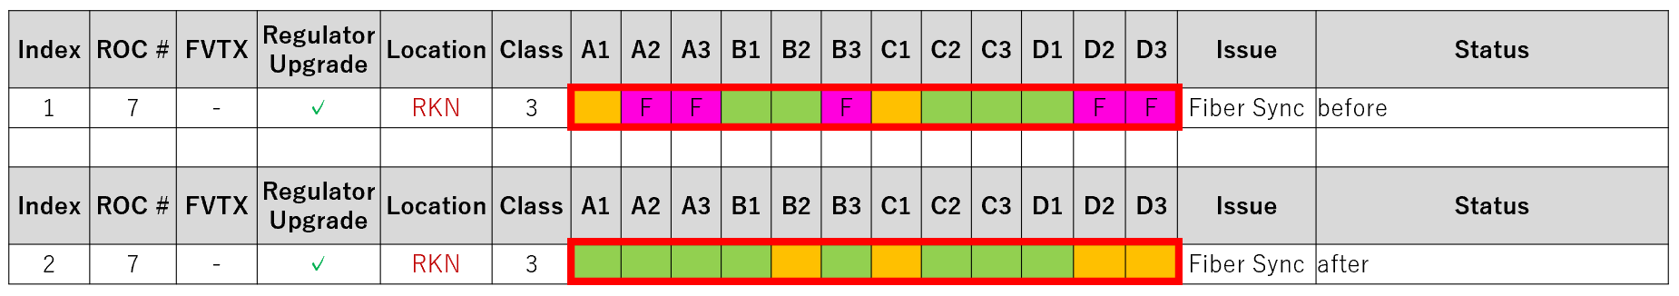
ROC7
直った → Half Entry, Fiber Latch
直ってない→ Half Entry
Chip15
Half Entry
＋
ADC分布変
Chip25
Half Entry
Chip1, 18
Half Entry
Chip15
Half Entry
Chip22
Half Entry
チャンネル欠け

Slide 18

NW4
直った → Half Entry
直ってない→ サイド欠け, Fiber Latch
サイド欠け
Half Entry
Index | ROC # | FVTX | Regulator Upgrade | Location | Class | A1 | A2 | A3 | B1 | B2 | B3 | C1 | C2 | C3 | D1 | D2 | D3 | Issue | Status
3 | 2 | NW4 | ✓ | RKN | 3 |  |  |  |  |  |  | F |  |  | F | F |  | Fiber Sync | before
Index | ROC # | FVTX | Regulator Upgrade | Location | Class | A1 | A2 | A3 | B1 | B2 | B3 | C1 | C2 | C3 | D1 | D2 | D3 | Issue | Status
4 | 2 | NW4 | ✓ | RKN | 3 |  |  |  |  |  |  |  |  |  | F |  |  | Fiber Sync | after
半分欠け
チャンネル欠け

Slide 19
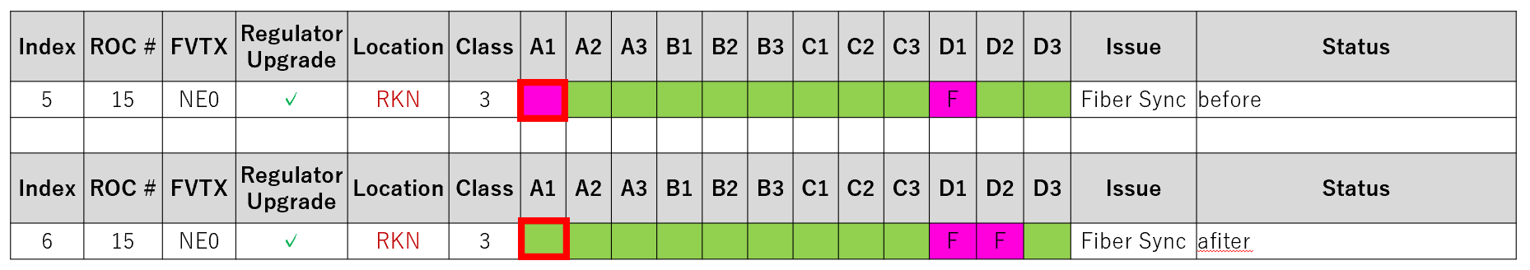
NE0
①Fiber Latch
②変なデータ
③All OK!

Slide 20
まとめ
全体的に改善されている。
しかし、DF18の交換によって直ると確証できる問題パターンは確認できなかった。
DF18を交換していないポートが直ったり、おかしくなったりしている。

